Slide 1
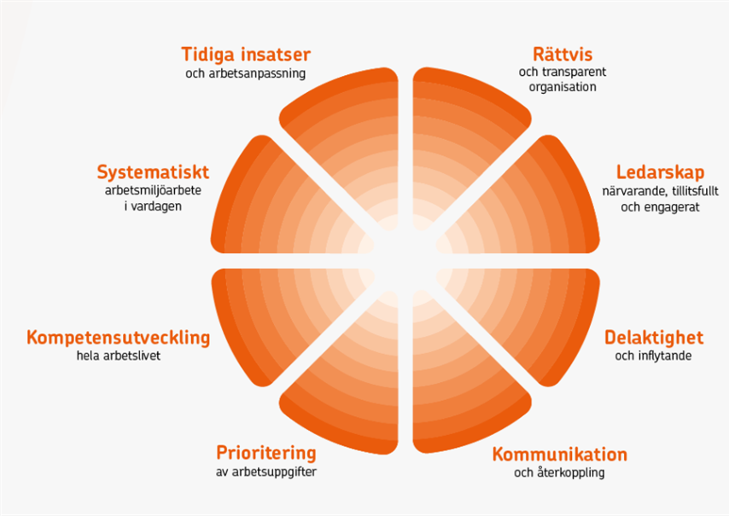
Välfärdens arbetsmiljöutmaning -ett partsgemensamt uppdrag

Slide 2
Uppdrag samverkan

Slide 3
Tufft läge för kommunsektorn
Hög inflation
Stigande räntor och lågkonjunktur
Arbetslösheten ökar trots brist på arbetskraft
Krig i närområdet
Pandemin

Slide 4
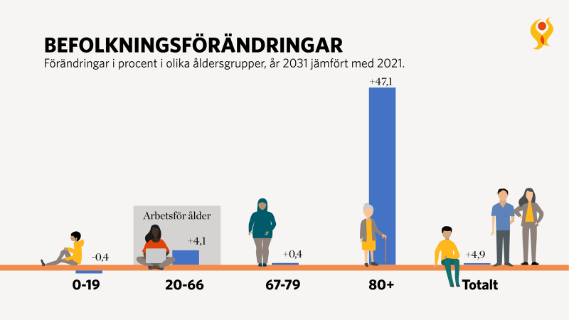
Kompetensförsörjning - Välfärdens stora utmaning

Slide 5
Behov av anställda i välfärden Kommun och region (inkl. privata utförare) 2021-2031

Slide 6
Arbetskraften räcker inte till
Notes:
.

Slide 7
Kompetensbristen ökar arbetsmiljöriskerna
Arbetsbelastning
Samvetsstress
Misstag, missförstånd och konflikter
Ohälsa och sjukfrånvaro
Både kort och lång frånvaro behöver ofta ersättas med en vikarie

Slide 8
Krav måste balanseras med organisatoriska förutsättningar

Slide 9
Friskfaktorer främjar
Ökad hälsa
Minskad sjukfrånvaro
Förlängt arbetsliv
Utveckling på arbetsplatsen
God prestation
Attraktiva arbetsplatser

Slide 10
Suntarbetslivs åtta friskfaktorer

Slide 11
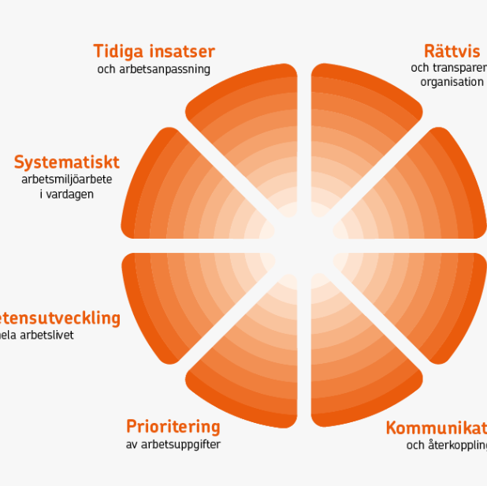
Överenskommelse om friskfaktorer
Avsiktsförklaring för friska arbetsplatser
Kunskapssatsning med fokus på friskfaktorer
Bygger på partsresurser
Satsning på 100 mkr
Rusta sektorn med stöd och kunskap
Omfattande erbjudande

Slide 12
Ni är nyckeln
Arbeta systematiskt med friskfaktorer
Samverka om en handlingsplan
Ta stöd av kunskapssatsningen

Slide 13
Kunskapsunderlag, metodstöd och praktiska verktyg
Studio Friskfaktorer - digital utbildningsserie
Onsdag 24 maj
Fredag 2 juni
Onsdag 20 september
Torsdag 19 oktober
Anmäl dig redan idag!

Slide 14
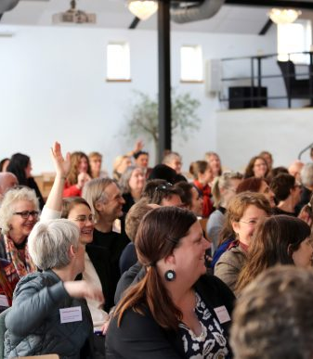
Fler erbjudanden
FoU-satsning om friskfaktorer
Regionala konferenser och mötesplatser
Parternas stödteam för samverkan
Ytterligare erbjudanden:
Afa Försäkring
Omställningsfonden

Slide 15
Tack!

